Slide 1

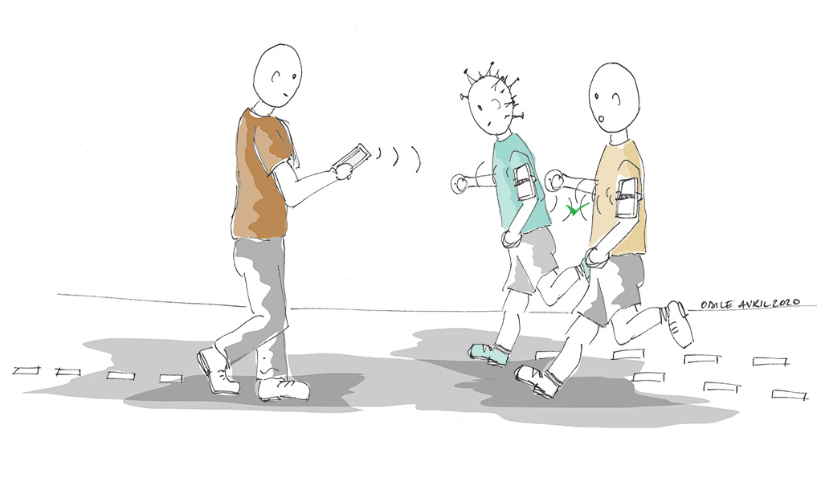


https://covprehension.org/
Une app pour le traçage des contacts
Arnaud Banos
UMR IDEES / arnaud.banos[at]cnrs.fr
Pierrick Tranouez
EA LITIS / pierrick.tranouez[at]univ-rouen.fr

Slide 2
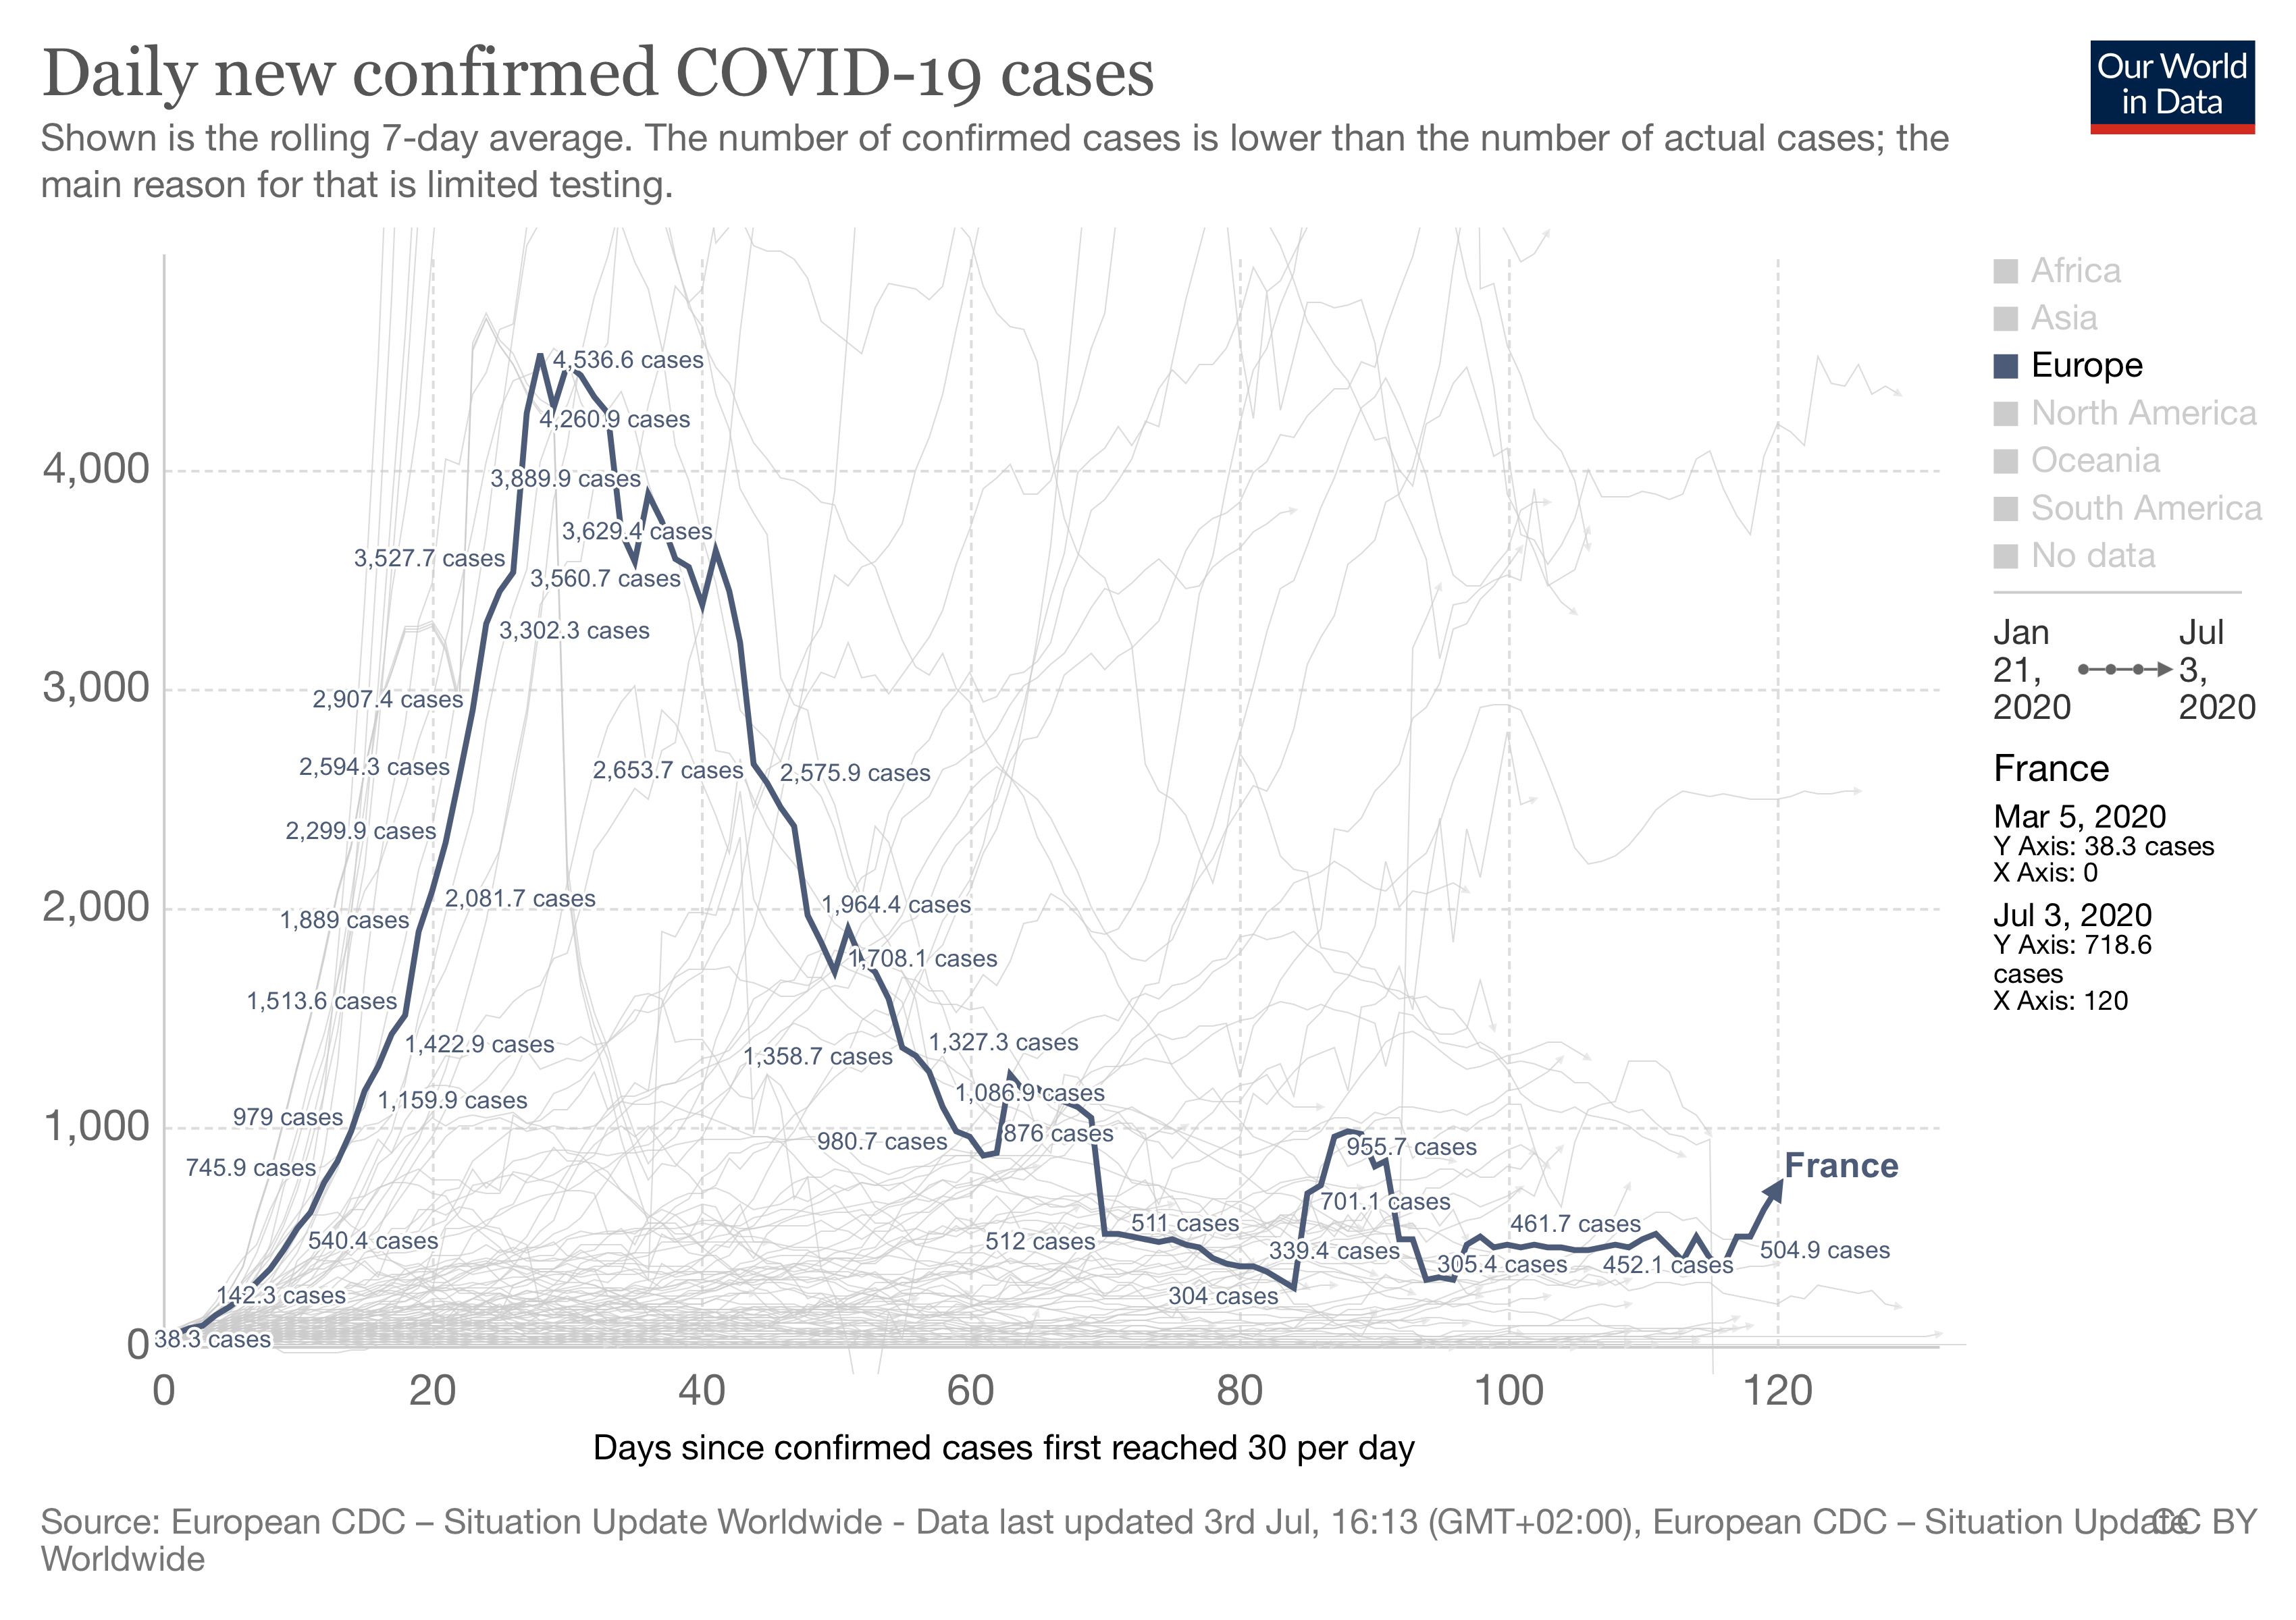
La pandémie de COVID-19

Slide 3
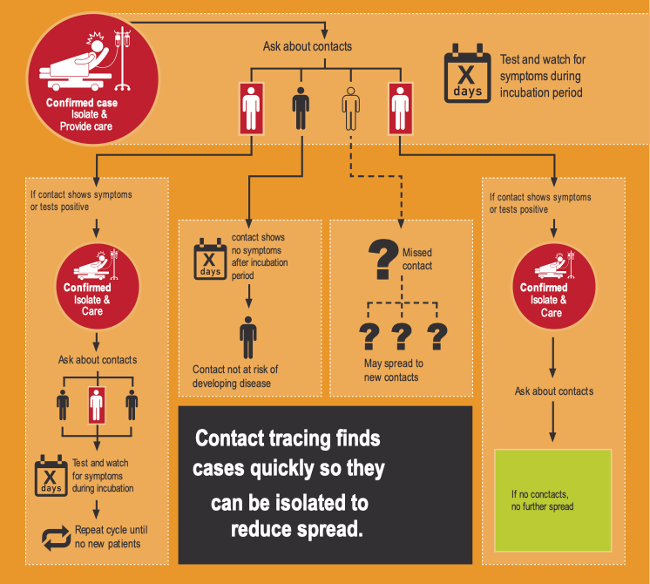
Recherche des contacts
By CFCF - Own work, CC BY-SA 4.0, https://commons.wikimedia.org/w/index.php?curid=88348237

Slide 4
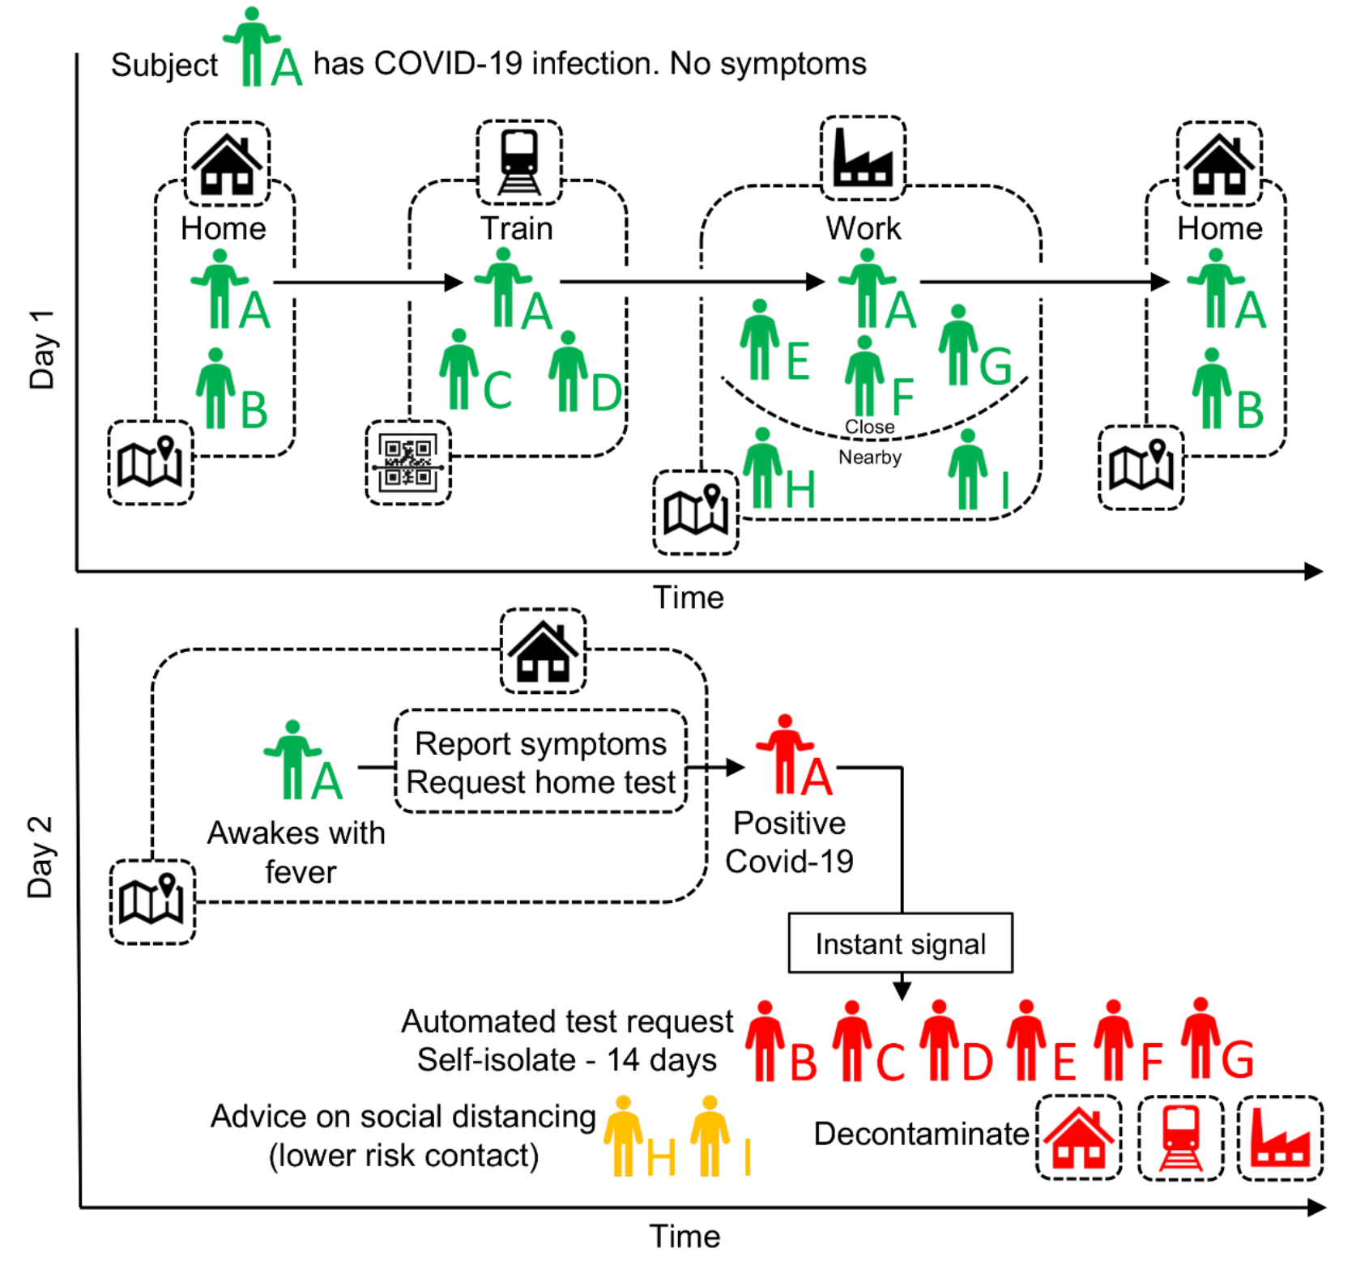
Le traçage des contacts par application mobile
Source : Ferretti et al., Science, 8 may 2020

Slide 5
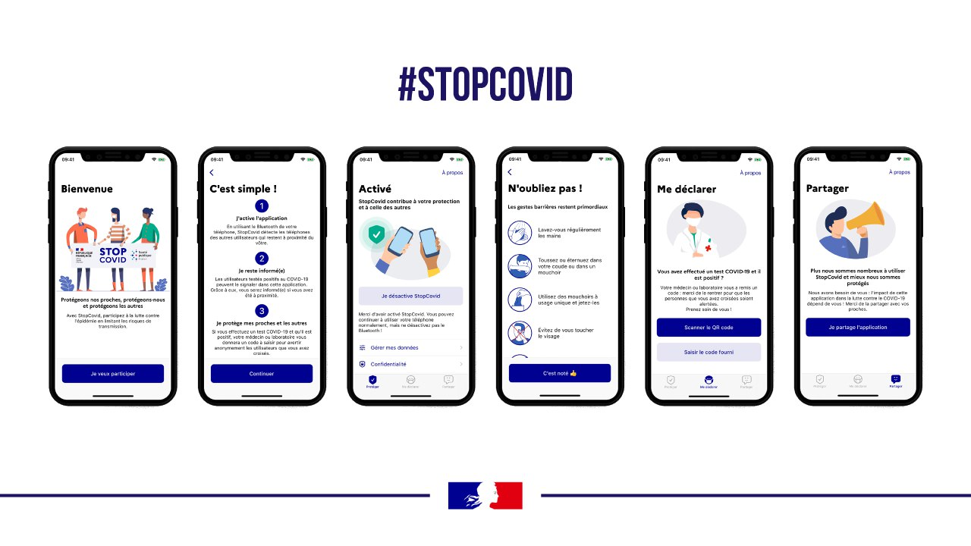
STOPCOVID
https://www.economie.gouv.fr/stopcovid#

Slide 6
STOPCOVID
N’utilise pas la géolocalisation
Mesure la distance par Bluetooth
N’utilise pas l’API dédiée d’Android ou d’iOS
https://www.economie.gouv.fr/stopcovid#

Slide 7
Le traçage des contacts par application mobile
Source : Ferretti et al., Science, 8 may 2020

Slide 8
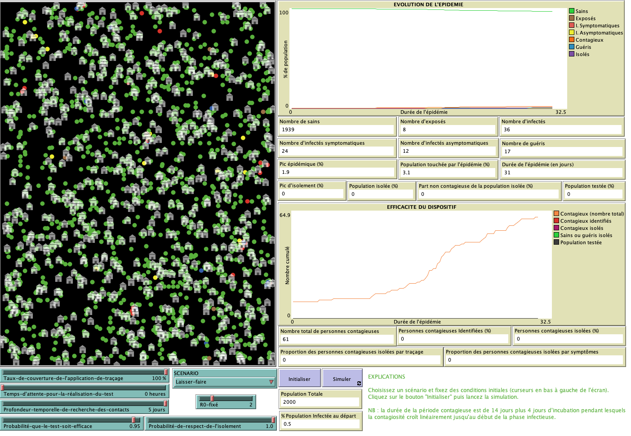
Le modèle développé
Modèle développé en Netlogo

Slide 9
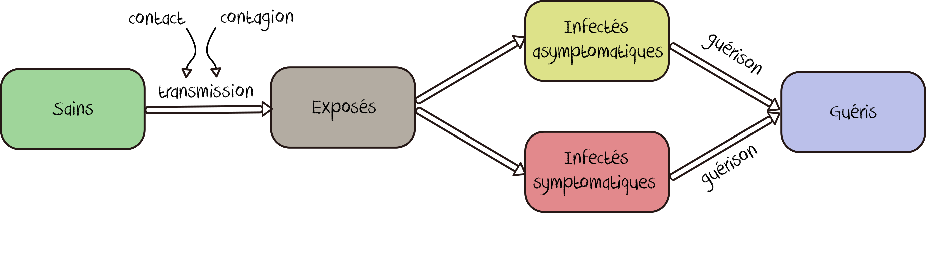
Le modèle développé

Slide 10
Les scénarios implémentés et testés
S1 “Laisser-faire” : on ne fait rien
S2 “Isolement simple” : on identifie les porteurs symptomatiques (test) et on les isole avec leur famille
S3 “Traçage et isolement systématique” : les porteurs symptomatiques sont systématiquement testés et ceux qui sont positifs sont isolés tandis que leurs contacts sont isolés sans être testés
S4 “Traçage et isolement sélectif” : les porteurs symptomatiques sont systématiquement testés et ceux qui sont positifs sont isolés, tandis que leurs contacts (et leurs contacts) sont testés puis isolés si le test est positif

Slide 11
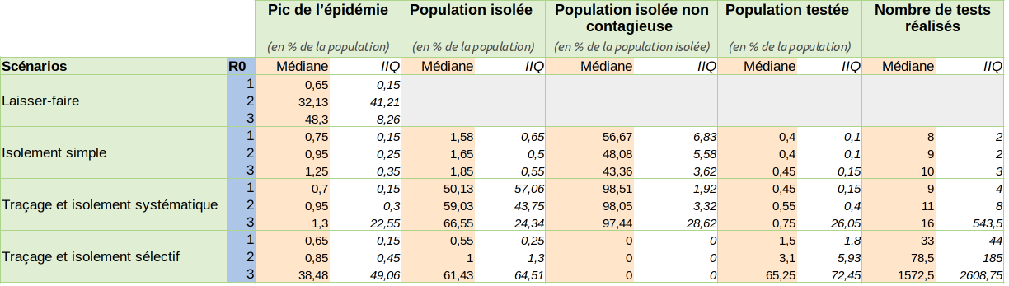
Des résultats mitigés

Slide 12
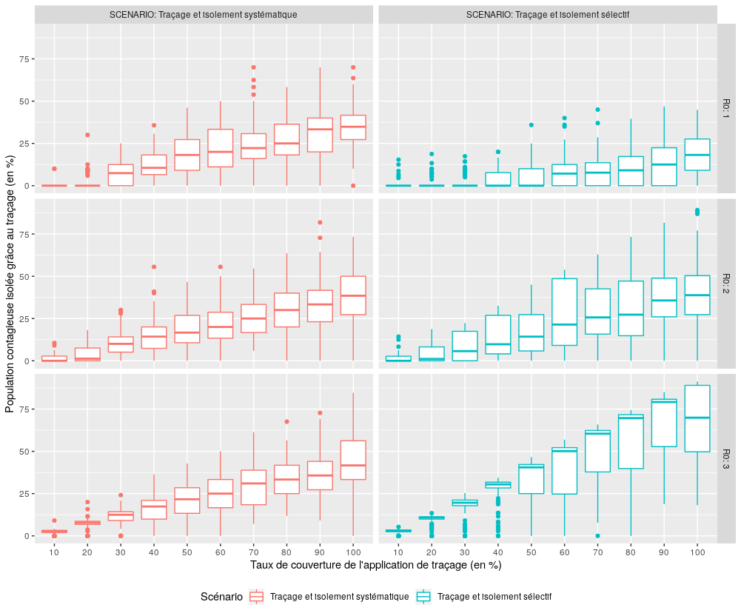
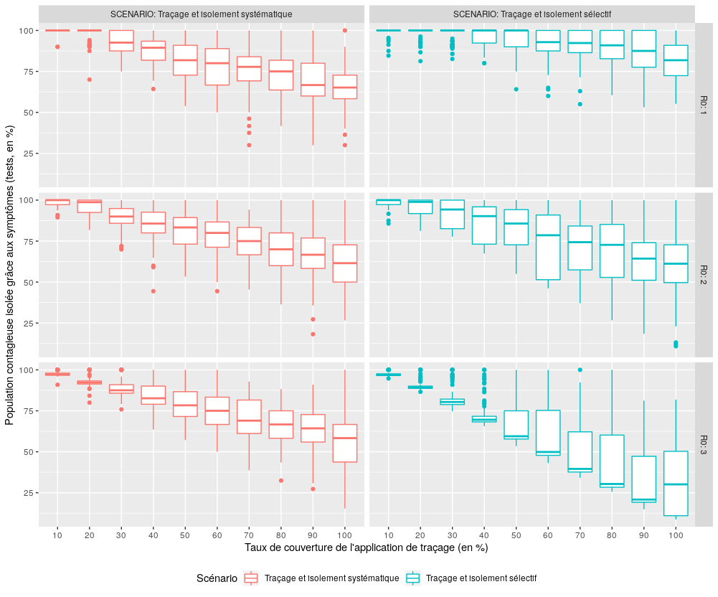
Le rôle clé joué par le dépistage et l’isolement
Pour en savoir plus : covprehension.org/2020/04/14/q14.html

